Slide 1








Chào mừng thầy cô và các em đến với môn Công nghệ

Slide 2





Khởi động

Slide 3
BẠN CÓ BIẾT?

Slide 4
Câu 1: Sản phẩm công nghệ là gì?
Câu 2: Đối tượng tự nhiên là gì?

Slide 5
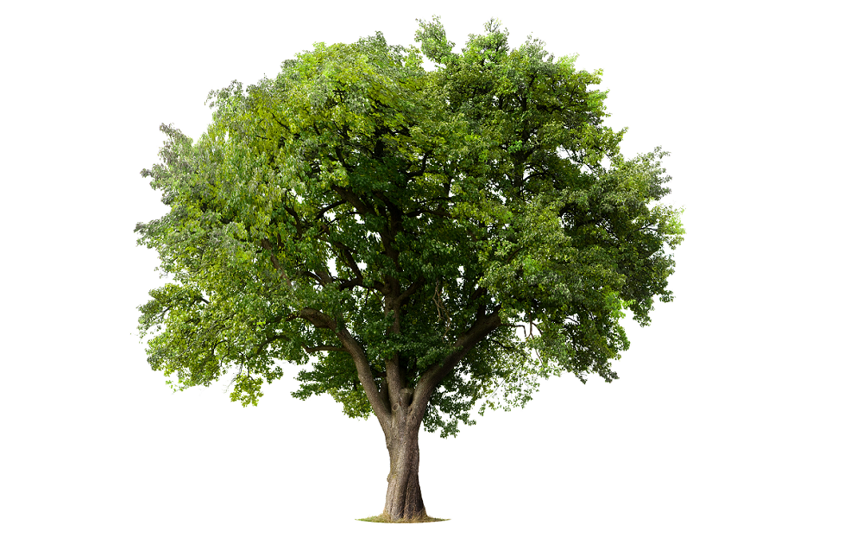

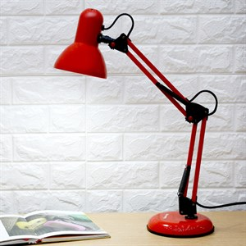
Trong các đối tượng sau đối tượng nào là sản phẩm công nghệ?

Slide 6

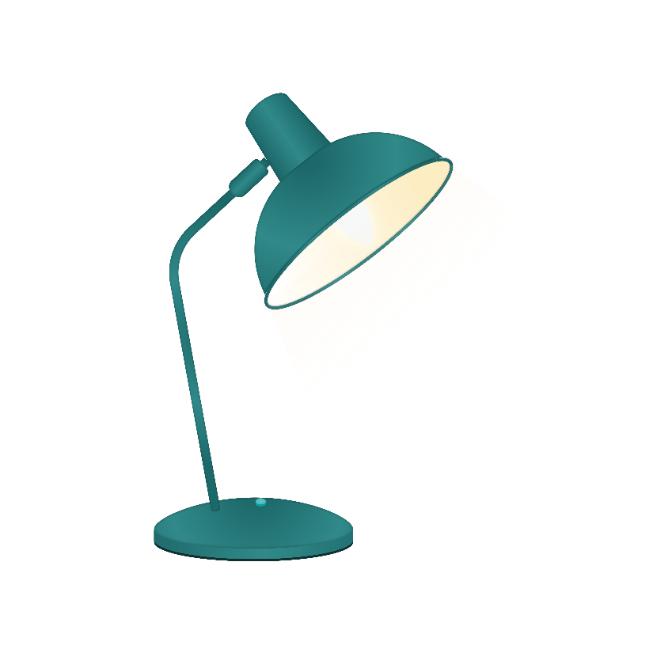

Thứ năm ngày 5 tháng 10 năm 2024
Công nghệ
Bài 2: Sử dụng đèn học (tiết 1)

Slide 7


Slide 8


Slide 9
1. TÌM HIỂU VỀ TÁC DỤNG CỦA ĐÈN HỌC

Slide 10


Em hãy quan sát Hình 1 và cho biết bạn nhỏ dùng đèn học để làm gì?
+ Bạn dùng để chiếu sáng giúp cho việc đọc sách hay viết bài thuận lợi và không hại mắt

Slide 11
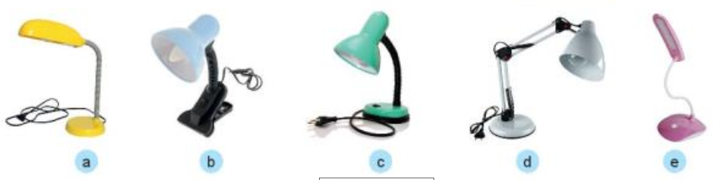
Nếu được chọn một chiếc đèn học trong hình vẽ sau em sẽ chọn đèn nào?

Slide 12
- Đèn học cung cấp ánh sáng hỗ trợ việc học tập, giúp bảo vệ mắt.
- Đèn học có nhiều kiểu dáng, màu sắc đa dạng.

Slide 13
2.TÌM HIỂU MỘT SỐ BỘ PHẬN CỦA ĐÈN HỌC

Slide 14
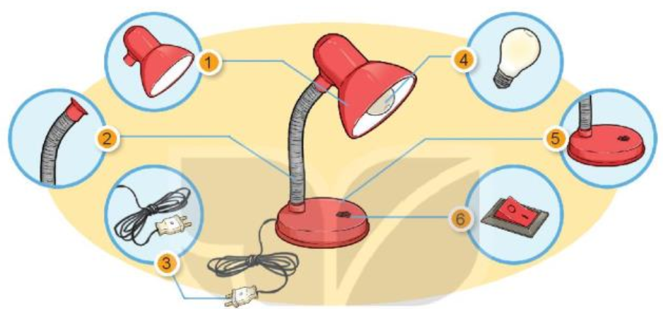
Nêu tên các bộ phận của đèn học?
Chụp đèn
Bóng đèn
Thân đèn
Đế đèn
Dây nguồn
Công tắc

Slide 15
Mô tả tác dụng tương ứng với các bộ phận của đèn học
Chụp đèn
Bóng đèn
Thân đèn
Đế đèn
Dây nguồn
Công tắc

Slide 16





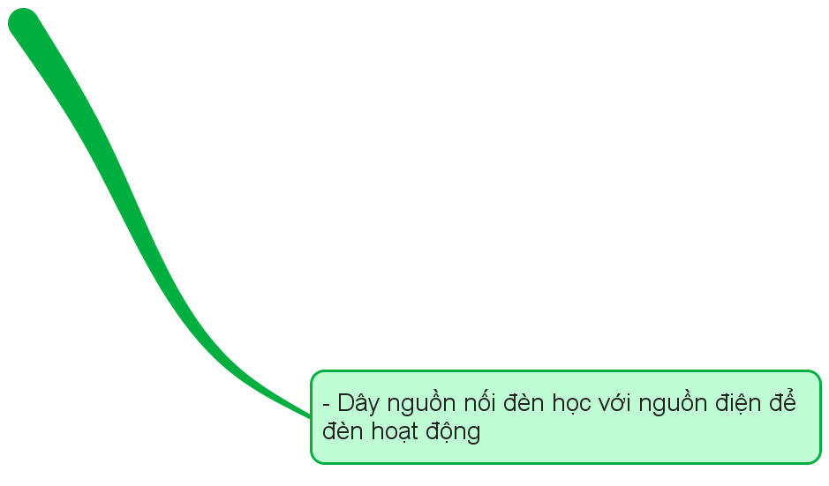
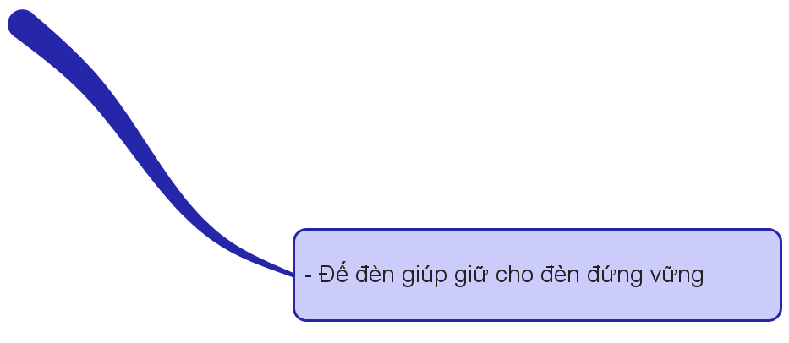

Slide 17
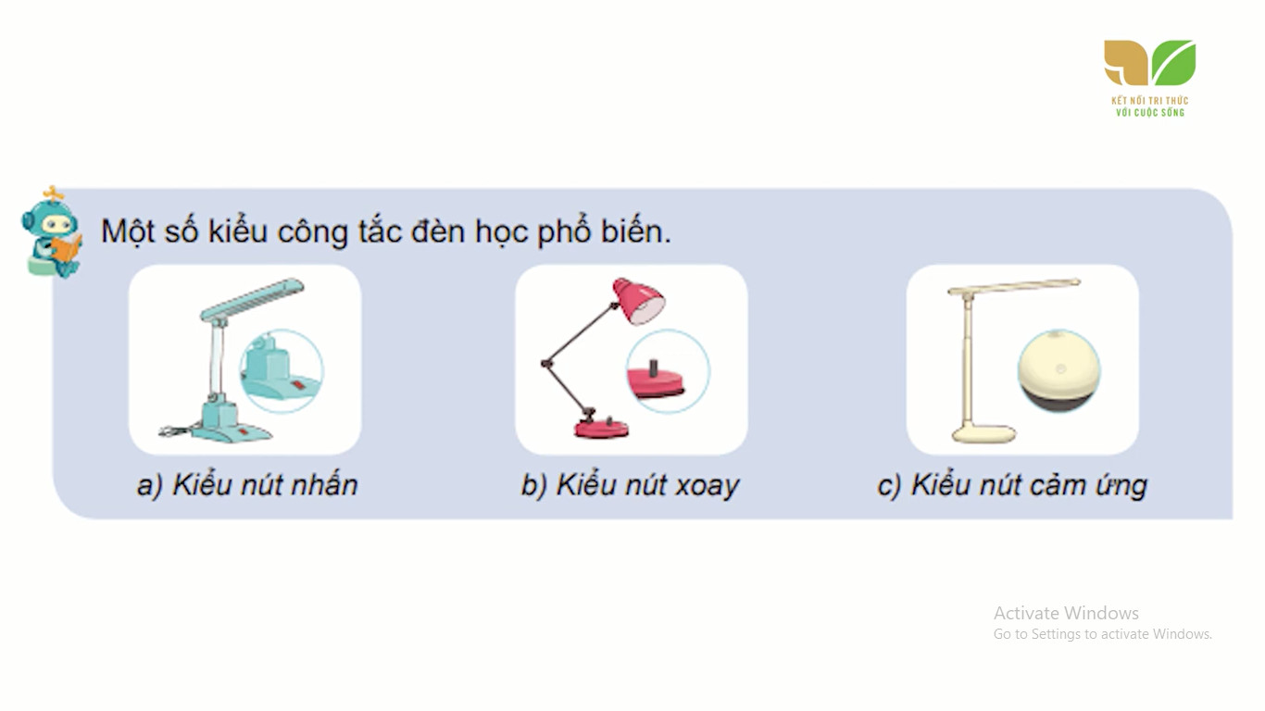

Slide 18
Thực hành quan sát và nêu tên gọi các bộ phận của đèn học
Chụp đèn
Công tắc
Thân đèn
Bóng đèn
Dây nguồn
Đế đèn

Slide 19
Đèn học thường có các bộ phận chính như: bóng đèn, chụp đèn, thân đèn, đế đèn, công tắc và dây nguồn.

Slide 20

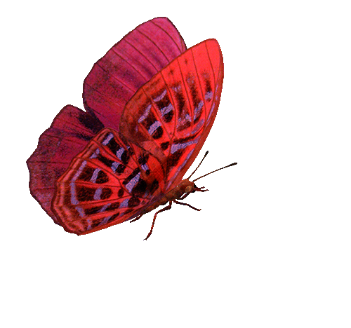







Cảm ơn quý thầy cô và các em!

